Slide 1


STORYTELLING IM KONTEXT VON LIVESTREAMING-EVENTS -
EINE UNTERSUCHUNG AM BEISPIEL DER STUDIO-/LIVEPRODUKTION ZUM VORLESTAGES 2018
EINE UNTERSUCHUNG AM BEISPIEL DER STUDIO-
/LIVEPRODUKTION ZUM VORLESETAG 2018
JUNE 29, 2021
Buket Sacu & Merve Aymergen

Slide 2

INHALTSVERZEICHNIS
MOTIVATION
FORSCHUNGSFRAGE
WAS IST STORYTELLING?
DIE VERSCHIEDENEN ARTEN
VORGEHEN
WAS IST STUDIO-/LIVEPRODUKTION
UNTERSCHIED ZWISCHEN STUDIO- UND LIVEPRODUKTION
DIE AUFGABENGEBIETE
DER ABLAUF

Slide 3
INHALTSVERZEICHNIS
STORYTELLING UND STUDIO-/LIVEPRODUKTION
DIE VERBINDUNG
ZIELE & FOLGEN
DIE THESE
DAS KONZEPT
WANN & WIE WIRD DAS STORYTELLING IN EINER STUDIO-/LVEPRODUKTION EINGESETZT?
DAS FAZIT

Slide 4


Durch das Studium hat sich das Interessenfeld im Medialen Bereich erweitert
Die Module AVM, Image und Industriefilm und Studioproduktion Livesendung konnten wir mehr Erfahrungen sammeln
Social Media spielt eine große Rolle in unserem Leben
MOTIVATION

Slide 5
FORSCHUNGSFRAGE
DIE FORSCHUNGSFRAGE HIERBEI LAUTET: WELCHES KONZEPT WIR ENTWICKELN KÖNNEN UM BEI EINER STUDIOPRODUKTION UND LIVESENDUNG, MEHR KLICKS IN SOCIAL MEDIA GENERIEREN ZU KÖNNEN?

Slide 6
WAS IST
STORYTELLING?

Slide 7
Methode für die Erzählung von Geschichten
Geschichten: fiktional und nicht fiktional, Vergangenheit, Gegenwart, Zukunft
Reduzierung der Komplexität
Kommunikationsinstrument
Beziehung zwischen Erzähler und Publikum
Identifizierung
Sympathie

Slide 8
Bedeutung, Moral, Perspektive, Ziel ändern durch Wörter, Formulierung, sprachlicher Mittel und Erzählweise
Fokus auaf eine Aussage
Lehre und Handlungen
Denkweise, Verhalten und Sichtweise
Kreativität
MÜNDLICHES STORYTELLING

Slide 9
Bilder hinzufügen
Harmonie
Zeit und Inhalt
VISUELLES STORYTELLING

Slide 10
Welche Medien werden verwendet
Komfortabel
Geschichte überall wieder erkennbar: Header, Hintergrund und Informationsgrafiken
Video
DIGITAL STORYTELLING

Slide 11
VORGEHEN
Es gibt kein Strukturiertes Vorgehen
Einleitung, Hauptteil und Schluss
3 Akten im Hauptteil
Plot
welches Ziel?
Laut Werner T. Fuchs gibt es 22 Themen für eine Erzählung

Slide 12
ENTDECKUNG
Findung von sich selbst
Neue Lösungswege, Denkweisen & Handlungsoptionen
ABENTEUER
sehr populär
Held bekämpft Probleme und Schwierigkeiten
Charakterzüge definieren → Identifikation

Slide 13
OPFER
Opferungen
Ziel erreichen
Dilemma
RÄTSEL
Rätsel werden gelöst, Fragen werden beantwortet.
Rätsel im Fokus und nicht Figuren

Slide 14
VERLIERER
keine Sympathie
Lehre ziehen
RIVALITÄT
gleiche Ziele
Hürden

Slide 15
DIE 3 AKTE STRUKTUR
2. WENDEPUNKT
ZENTRALER PUNKT
1. WENDEPUNKT
ANFANG
ENDE
1. AKT
2. AKT
3. AKT

Slide 16
WAS IST STUDIO- UND LIVEPRODUKTION?

Slide 17
Produktion von Fernsehprogrammen oder für Social Media
genaue Planung von Anfang bis Ende
wird meistens in einem Studio aufgenommen
mehrere Aufgabengebiete
Produktionsstätte
Fernsehproduktion
Interviews
Live Übertragung

Slide 18
STORYTELLING & STUDIO-/LIVEPRODUKTION
STUDIOPRODUKTION
LIVEPRODUKTION
individueller Strahlungstag, mit vorproduzierung
fester Strahlungstag, ohne Vorproduzierung

Slide 19
DIE AUFGABENGEBIETE
Ablaufregie
Making Of
Aufnahmeleitung
Technisches Department
Außenmoderation
Ton
Bildregie
Reportageteam
Grafik
Social Media
Kamera
Szenenbild

Slide 20
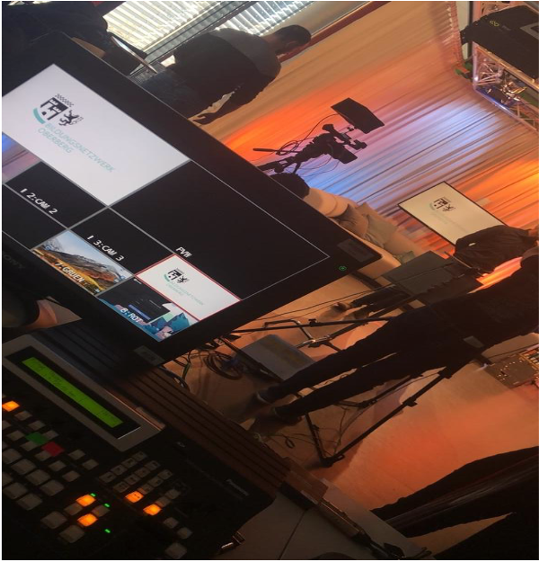
DER ABLAUF
Ablaufplan/ Struktur muss erstellt werden
Technische Geräte werden geprüft
Testaufnahmen werden gestartet
Studio wird vorbereitet
Skripte werden geschrieben

Slide 21
STORYTELLING & STUDIO-/LIVEPRODUKTION

Slide 22
DIE VERBINDUNG
Publikum leiten und beeinflussen
Aufmerksamkeit
Interesse
Beziehungen aufbauen und verstärken

Slide 23
WELCHE ZIELE UND FOLGEN HAT DAS STORYTELLING BEZOGEN AUF DIE ERREICHBARKEIT DER ZUSCHAUER?
Verbindung aufbauen
Interesse wecken
an die Geschichte fesseln
Interaktion
Sympathie

Slide 24
FORSCHUNGSFRAGE
Welches Konzept können wir entwickeln um bei einer Studioproduktion und Livesendung, mehr Klicks in Social Media generieren zu können?
DIE THESE
LÖSUNG
Quiz/Spiele/Rätsel einbauen
andere Plattformen nutzen

Slide 25
DAS KONZEPT
Thema Rivalität
Quiz, Fragen, Wettkampf
Reise mit Emotionen, Ehrgeiz, Glücklichkeit und Trauer
Zielgruppe erweitern
verschiedene Literaturen
Teammitglieder
Reichweite
Gewinne und Spenden
Bibliotheken, Kitas und Schulen

Slide 26
WANN & WIE WIRD DAS STORYTELLING IN EINER STUDIO-/LVEPRODUKTION EINGESETZT?
IN DER PRODUKTION
VORPRODUKTION
Motivationsreden → Beziehung zwischen Teammitglieder und Zuschauer
Helden Rolle → Teammitglieder und vereinzelte Zuschauer (Random Prinzip)
Werbung durch Zuschauer, Teammitglieder und Veranstalter

Slide 27
Durch die Maßnahmen, könnten mehr Klicks generiert werden
Eine Achterbahn der Gefühle könnten erzeugt werden
Storytelling und Studio-/Livesendung bauen aufeinander auf
Spannende Geschichte
Beeinflussung
Beziehung aufbauen
Aufrufe generieren
DAS FAZIT

Slide 28
VIELEN DANK!
HABT IHR FRAGEN?

